Slide 1
Arquitetura Híbrida de Modelos de Linguagem para Documentos Societários: Detecção e Mascaramento Local de PII com um Modelo de NER

Slide 2
1
Problema e Motivação
Pergunta central
é possível usar o LLM em nuvem sem que ele veja os dados pessoais?
Muitas empresas usam LLMs em nuvem para extrair informações de documentos: contratos, cadastros, documentos de identificação, laudos.
1
Ao enviar o documento inteiro, os dados pessoais que ele contém (CPF, RG, nomes, endereços) vão para um provedor externo, o que gera risco sob a LGPD.
2
As abordagens existentes trabalham com texto já extraído. Documentos reais chegam como PDFs e imagens escaneadas, com dados pessoais misturados a informações que precisam continuar visíveis.
3
Caso de estudo: documentos societários, um cenário difícil porque misturam dados de pessoa física e de pessoa jurídica no mesmo parágrafo.

Slide 3
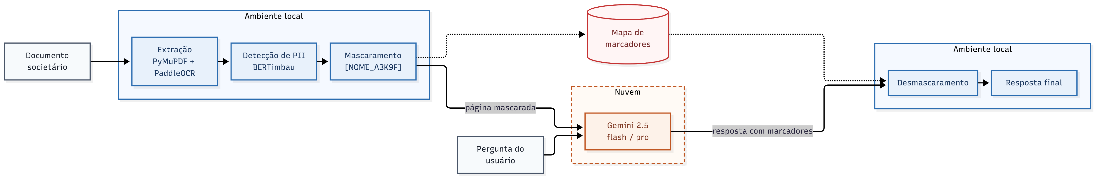
2
Objetivo e Arquitetura
Objetivo geral: propor e validar uma arquitetura híbrida Edge-Cloud em que um modelo local detecta e mascara os dados pessoais de um documento antes de enviá-lo a um LLM em nuvem. A resposta do LLM é desmascarada no próprio ambiente local.

Slide 4
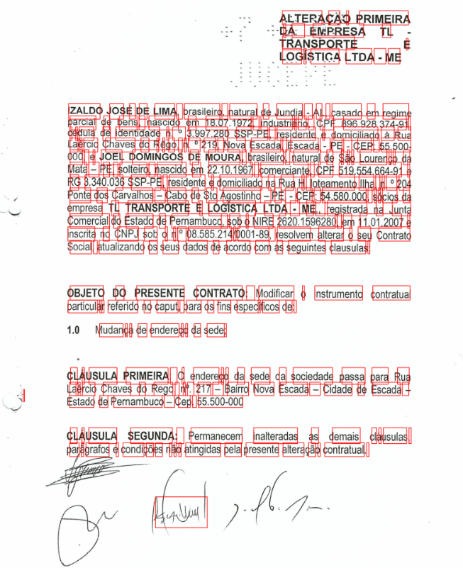
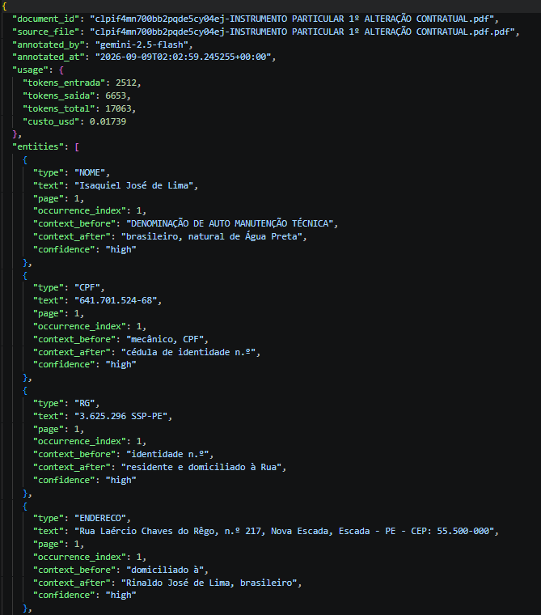
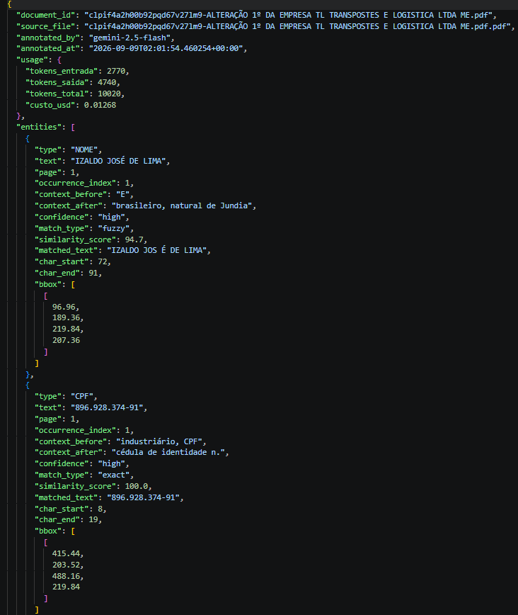
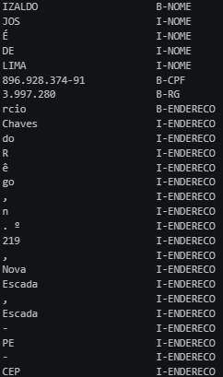
3
Dataset e Rotulagem
O Dataset inicial conta com 1.000 documentos reais e com a possibilidade de mais 500 documentos sintéticos, todos com gabarito em JSON (gerado pelo Gemini nos documentos reais e pelo próprio script no sintético).
Para mascarar precisamos do texto do token, bounding box e rótulo (B-CAMPO/I-CAMPO/O) para ser treinado, portanto precisa passar por um Scan Puro ou OCR e transformar o gabarito do Gemini no formato esperado. Apenas documentos com mais de 80% alinhado entra no treino.
1. Documento
2. Gabarito Gemini
3. OCR Alinhado
4. Entrada no BERT

Slide 5
4
Correções na extração
Erro 1: Em alguns documentos era possível ler direto pelo PDF um selo de autenticação, porém não o resto do documento. Para solucionar o texto nativo só é aceito se cobrir ≥30% da altura da página.
Erro 2: A fonte do PDF não tinha mapa Unicode válido, então a extração devolvia códigos (caracteres de controle, símbolos sem sentido). Corrigido com uma verificação de alfanuméricos ≥70%
81,80%
Inicio
87,50%
Correção Erro 1
97,60%
Correção Erro 2

Slide 6
5
Protocolo de Treino
Cenario | LR | Batch | WeightDecay | Warmup
c01_baseline | 0,00003 | 4 | 0,01 | 0%
c02_lr_baixo | 0,00002 | 4 | 0,01 | 0%
c03_lr_alto | 0,00005 | 4 | 0,01 | 0%
c04_batch8 | 0,00003 | 8 | 0,01 | 0%
c05_batch16 | 0,00003 | 16 | 0,01 | 0%
c06_sem_weight_decay | 0,00003 | 4 | 0 | 0%
c07_weight_decay_alto | 0,00003 | 4 | 0,1 | 0%
c08_warmup | 0,00003 | 4 | 0,01 | 10%
c09_lrbaixo_batch8_warmup | 0,00001 | 8 | 0,01 | 10%
c10_lralto_batch16_wdalto_warmup | 0,00005 | 16 | 0,1 | 10%
10
Todos os modelos passaram por um treinamento com 10 variações de hiperparâmetros.
Recall
A melhor métrica será o recall, pois é aceitável que o modelo marque mais dados como sensível, mesmo que alguns estejam incorretos, do que deixar de marcar.

Slide 7
6.1
Modelo 1
BERT, único NER, 500 documentos
Treinamento com 500 documentos, porém com 473 passando pelo critério de ≥80% de alinhamento
Melhor F1: 0,7766
O problema estava na base desbalanceada:
Melhor F1
0,7766
Melhor Recall
0,8368
Cenario | Melhor F1 | Melhor Recall
Modelo 1 – BERT, único NER, 500 documentos | 0,7766 | 0,8368
O problema estava na base desbalanceada (exemplos por classe):
NOME
10.914
CPF
3.582
RG
1.347
ENDERECO
1.280

Slide 8
6.2
Modelo 2
BERT, único NER, 500 documentos + 500 Sintéticos
Treinamento com 500 documentos, porém com 473 passando pelo critério de ≥80% de alinhamento
Foram gerados 500 documentos sintéticos com 9 templates diferentes.
Melhor F1
0,8503
Melhor Recall
0,8948
Cenario | Melhor F1 | Melhor Recall
Modelo 1 – BERT, único NER, 500 documentos | 0,7766 | 0,8368
Modelo 2 – BERT, único NER, 500 docs + 500 Sintéticos | 0,8503 | 0,8948
Efeito no balanceamento das classes (exemplos):
RG
1.347 → 2.511
ENDERECO
1.280 → 2.094
NOME
10.914 → 12.380
CPF
3.582 → 4.746

Slide 9
6.3
Modelo 3
BERT, único NER, 1000 documentos + 500 Sintéticos
Treinamento com 500 documentos, porém com 473 passando pelo critério de ≥80% de alinhamento
Foram gerados 500 documentos sintéticos com 9 templates diferentes.
Foram adicionados mais 500 dados reais
Melhor F1
0,8501
Melhor Recall
0,8949
Cenario | Melhor F1 | Melhor Recall
Modelo 1 – BERT, único NER, 500 documentos | 0,7766 | 0,8368
Modelo 2 – BERT, único NER, 500 docs + 500 Sintéticos | 0,8503 | 0,8948
Modelo 3 – BERT, único NER, 1000 docs + 500 Sintéticos | 0,8501 | 0,8949
A melhora foi muito baixa, mas deixou um ponto escancarado:
Separando apenas os reais e apenas os sintéticos:
F1 só reais
0,721
F1 só sintéticos
1,000
Ou seja, o modelo estava memorizando o layout dos sintéticos e a melhora para os dados reais é falsa.

Slide 10
6.4
Modelo 4
BERT, único NER, regex + propagação de texto
Treinamento com 1000 documentos
Foi adicionado um regex de assinatura digital: Quando aparecia algo como “Assinado Digitalmente por:” o CPF e Nomes saiam colados, fazendo com que o modelo não reconhecesse. A correção separa os dois.
Foi adicionada uma propagação de texto: se o texto já foi marcado como sensível em um lugar, ele será marcado também em todos os outros lugares que aparecer no documento.
Melhor F1
0,8040
Melhor Recall
0,8080
Cenario | Melhor F1 | Melhor Recall
Modelo 1 – BERT, único NER, 500 documentos | 0,7766 | 0,8368
Modelo 2 – BERT, único NER, 500 docs + 500 Sintéticos | 0,8503 | 0,8948
Modelo 3 – BERT, único NER, 1000 docs + 500 Sintéticos | 0,8501 | 0,8949
Modelo 4 – BERT, único NER, regex + propag de texto | 0,8040 | 0,8080

Slide 11
6.5
Modelo 5
BERT, único NER, correções + entidades duplicadas
Mesmo depois do regex e da propagação, várias entidades continuavam sem correspondência. A causa principal não era o modelo, e sim o gabarito.
Em páginas com marca d'água, o Gemini marcava a mesma ocorrência duas vezes (mesmo nome, mesma posição).
Correção: deduplicação do gabarito. Entidades na mesma página, do mesmo tipo e na mesma posição viram uma só.
Melhor F1
0,8390
Melhor Recall
0,8820
Cenario | Melhor F1 | Melhor Recall
Modelo 1 – BERT, único NER, 500 documentos | 0,7766 | 0,8368
Modelo 2 – BERT, único NER, 500 docs + 500 Sintéticos | 0,8503 | 0,8948
Modelo 3 – BERT, único NER, 1000 docs + 500 Sintéticos | 0,8501 | 0,8949
Modelo 4 – BERT, único NER, regex + propag de texto | 0,8040 | 0,8080
Modelo 5 – BERT, único NER, correções + entidades duplicadas | 0,8390 | 0,8820

Slide 12
6.6
Modelo 6
BERT, 4 NER, correções + chunking
Foi notado que em alguns lugares o modelo simplesmente não realizava a leitura por conta do limite de 512 tokens do BERT. Com isso foi adicionada uma janela deslizante com sobreposição.
Melhor F1
0,8730
Melhor Recall
0,9270
Cenario | Melhor F1 | Melhor Recall
Modelo 1 – BERT, único NER, 500 documentos | 0,7766 | 0,8368
Modelo 2 – BERT, único NER, 500 docs + 500 Sintéticos | 0,8503 | 0,8948
Modelo 3 – BERT, único NER, 1000 docs + 500 Sintéticos | 0,8501 | 0,8949
Modelo 4 – BERT, único NER, regex + propag de texto | 0,8040 | 0,8080
Modelo 5 – BERT, único NER, correções + entidades duplicadas | 0,8390 | 0,8820
Modelo 6 – BERT, 4 NER, correções + chunking | 0,8730 | 0,9270

Slide 13
7
Viés da Numeração Sequencial
Na primeira versão, os marcadores eram numerados por tipo, na ordem em que cada tipo aparecia: NOME_1, NOME_2, RG_1, CPF_1...
Problema: o LLM entendeu que marcadores com o mesmo número pertenciam à mesma pessoa.
O erro não vinha do detector. Vinha da própria forma de nomear os marcadores.
Correção: um código alfanumérico aleatório de 5 caracteres, único no documento: RG_1 → RG_FJ3K4.
Antes
NOME_1 NOME_2 RG_1 CPF_1
Depois
RG_1 → RG_FJ3K4

Slide 14
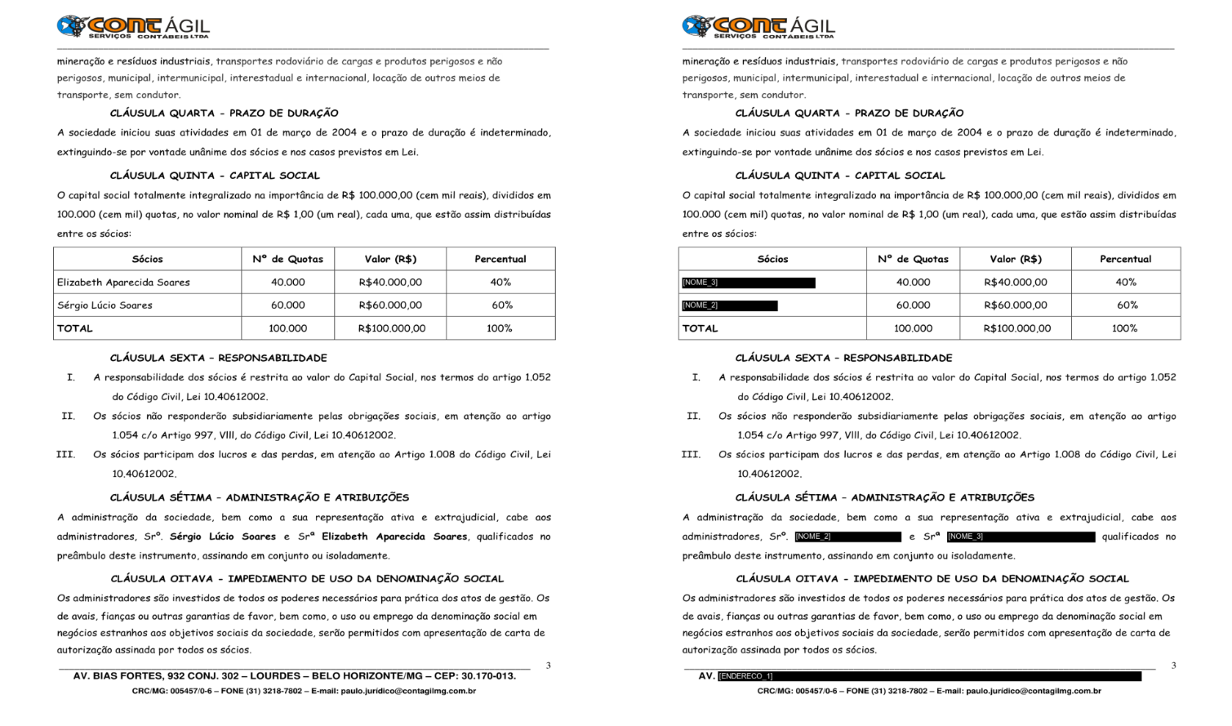
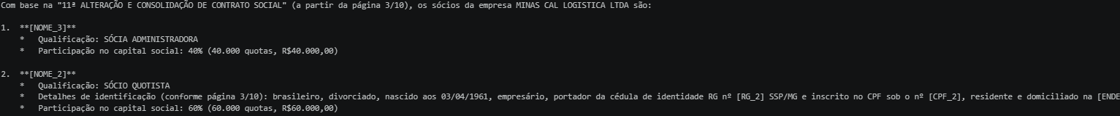
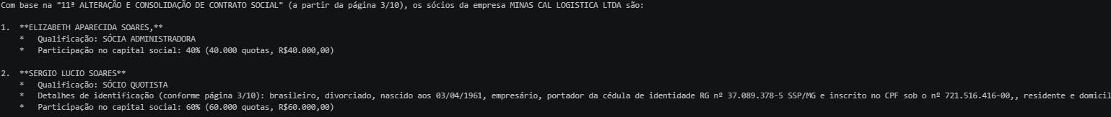
8
Exemplo de Mascaramento
Quando o documento é enviado ele passa pelo modelo local, mapeando o que é dado sensível e mascarando as entidades em cima do documento, para depois enviar ao modelo em nuvem, usando a mesma pergunta, adicionando observações sobre o mascaramento.
Ao lado um exemplo de:
Página do documento original
Página do documento mascarado
Perguntas
Respostas sem mascaramento
Respostas mascaradas
Resposta pós desmascaramento
Pergunta Original: Quem são os sócios da empresa?
Pergunta é enviada junto com a observação dentro do prompt
Resposta Original
Resposta Mascarada
Resposta Desmascarada

Slide 15

8
Exemplo de Mascaramento
Quando o documento é enviado ele passa pelo modelo local, mapeando o que é dado sensível e mascarando as entidades em cima do documento, para depois enviar ao modelo em nuvem, usando a mesma pergunta, adicionando observações sobre o mascaramento.
Ao lado um exemplo de:
Página do documento original
Página do documento mascarado
Perguntas
Respostas sem mascaramento
Respostas mascaradas
Resposta pós desmascaramento
Pergunta Original: Gabriel é socio dessa empresa do documento?
Pergunta é enviada junto com a observação dentro do prompt
Resposta Original
Resposta Mascarada
Resposta Desmascarada
Não tem como responder porque é uma comparação de um dado com um dado mascarado

Slide 16
9
Validação em Escala: flash x pro
28 documentos reais do holdout · 4 perguntas por documento · gemini-2.5-flash × gemini-2.5-pro
Comparação entre a resposta ao documento original (baseline) e a resposta do pipeline após o desmascaramento. Erros abaixo: 3 perguntas informativas, 84 casos por modelo.
Métrica | flash | pro
Erro sem máscara (baseline) | 22,6% | 19,0%
Erro com o pipeline | 32,1% | 16,7%
causa OCR | 10,7% | 8,3%
causa processo de mascaramento | 20,2% | 8,3%
modelo já errava no baseline | 1,2% | 0,0%
16,7%
de erro do pipeline com o pro, abaixo dos 19,0% do documento original sem máscara
0%
de erro no guardrail (“Gabriel é sócio?”) nos dois modelos, sem vazar marcadores
O modelo maior associa melhor os marcadores entre si: em “sócios e endereços”, o erro caiu de 46,4% (flash) para 17,9% (pro). Em “CPFs/RG dos sócios”, os dois empatam (17,9%), porque o erro é de leitura de dígitos.

Slide 17
10
Conclusão e limitações
Conclusão
92,7%
de recall do detector local no holdout (F1 87,3%)
Objetivo atingido: o LLM respondeu sobre o documento mascarado sem receber os dados pessoais detectados.
Os maiores ganhos vieram de corrigir dados e anotação e de mudanças de arquitetura, não de hiperparâmetros.
Um LLM maior na nuvem reduz bastante o erro causado pelo mascaramento.
Limitações
A proteção não é absoluta: cerca de 7% das entidades escapam; o pior caso é o endereço (recall 84,6%).
Gabarito gerado por LLM, sem anotação manual completa.
Um único tipo de documento, 28 documentos na validação em nuvem e uma família de LLMs.
OCR degradado ainda responde por 8 a 11% dos erros.
Próximos passos
Estender o detector para outros tipos de documento.
Testar outros motores e parâmetros de OCR.
Mascarar com valores fictícios do mesmo tipo (nome por nome) em vez de marcadores.
Separar o ganho das 4 cabeças e o da janela deslizante.

